Slide 1

Datenbanken und SQL
(Woche 1 - Tag 4)

Slide 2
Agenda
Übergang vom ERD -> Relationales Datenbankschema (Logischer Datenbankentwurf [Einstieg])
Tabelle (Relation[!])
Definition + Motivation + Beispiel
Primärschlüssel
Definition + Motivation + Beispiel
Fremdschlüssel
Definition + Motivation + Beispiel
Verwendung
1:1-Beziehung
1:n-Beziehung
m:n-Beziehung => Hilfstabelle

Slide 3
ERD -> Relationale DB
Tabelle

Slide 4
Tabelle (Relation) -> Definition + Motivation
Wir werden beim Übergang von einem ERD hin zu einem Relationalen DB-Schema
(= graphische Darstellung einer relationalen Datenbank) Entitätstypen in Tabellen „übersetzen“.
Diese Tabellen werden auch als „Relationen“ bezeichnet.
Entsprechend werden wir in einem RDB-Schema bei den „Verbindungslinien zweier Tabellen“ nicht mehr von Relationen, sondern von „Beziehungen“ sprechen.
Die Bezeichnung „Tabelle“ ist günstig gewählt, weil jede Tabellenzeile den Datensatz einer Entität darstellt und jede Spaltenüberschrift die jeweiligen Attribute anspricht.
Graphische Erläuterung des Tabellenbegriffs am Beispiel einer Tabelle namens „Auto“
Auto_ID | Marke | PS
1 | Audi | 50
2 | Porsche | 200
3 | Volvo | 80

Slide 5
Entitätstyp (im ERD) -> Tabelle (im RDB-Schema)
Auto_ID
Marke
PS
Auto
Auto
Auto_ID
Marke
PS
Hinweis: Da wir uns in einem Schema nur für die Struktur einer (leeren) Datenbank interessieren
tragen wir noch keine konkreten Daten ein und notieren die Attribute untereinander, um Platz zu sparen.

Slide 6
ERD -> Relationale DB
Primärschlüssel

Slide 7
Primärschlüssel -> Definition + Motivation
Wir haben uns bereits daran gewöhnt, jedem Entitätstyp ein ID-Attribut zuzuordnen.
Dies werden wir nun auch bei den Tabellen innerhalb eines RDB-Schemas beibehalten und dieses Attribut jeweils als „Primärschlüssel“ bezeichnen.
Für Primärschlüssel werden zwingend die beiden folgenden Eigenschaften gefordert:
Der Wert des Primärschlüssels muss definiert sein.
=> der Primärschlüssel-Wert darf also nicht „NULL“ sein.
Der Wert des Primärschlüssels muss eindeutig sein.
=> es darf also innerhalb ein und der selben Tabelle keine unterschiedlichen Entitäten mit identischem Primärschlüssel-Wert geben.
Mit Hilfe von Primärschlüsseln wird es uns daher gelingen, jede Entität einer Tabelle eindeutig von allen anderen Entitäten der selben Tabelle zu unterscheiden.

Slide 8
Primärschlüssel („PRIMARY KEY“) im RDB-Schema
Auto_ID
…
…
Auto
Auto
Auto_ID (PK)
…
…
Hinweis: Die IHK erwartet von Ihnen, dass Primärschlüssel im RDB-Schema durch den Zusatz „(PK)“ gekennzeichnet werden.

Slide 9
ERD -> Relationale DB
Fremdschlüssel

Slide 10
Fremdschlüssel -> Definition + Motivation
Wir haben bereits festgestellt, dass jede einzelne Entität einer Tabelle durch ihren Primärschlüssel-Wert eindeutig repräsentiert werden kann.
Wenn dieser Wert nun in einer anderen Tabelle (also quasi „in der Fremde“) verwendet wird, so können wir auf diese Weise eine Beziehung zu der (repräsentierten) Entität darstellen.
Solche Primärschlüssel in anderen Tabellen werden „Fremdschlüssel“ genannt.
Hierzu ein Beispiel:
Tabelle „Person“
Tabelle „Auto“
Person_ID (PK) | Vorname | Nachname
1 | Klaus | Müller
2 | Hans | Hatnix
3 | Petra | Bayram
4 | Sören | Anderson
ist Eigentümer von
Auto_ID (PK) | Person_ID | Marke | PS
1 | 3 | Audi | 50
2 | 3 | Porsche | 200
3 | NULL | Schrotty | 0
4 | 1 | Volvo | 80
5 | 4 | Peugeot | 60
Primärschlüssel
Fremdschlüssel

Slide 11
Fremdschlüssel („FOREIGN KEY“) im RDB-Schema
Auto
Person
Auto_ID (PK)
Person_ID (PK)
ist Eigentümer von
Person_ID (FK)
Vorname
Marke
Nachname
PS
Hinweis: Die IHK erwartet von Ihnen, dass Fremdschlüssel im RDB-Schema durch den Zusatz „(FK)“ gekennzeichnet werden.

Slide 12
Fremdschlüssel -> 1:1-Beziehung
Beispiel:
Eine Person hat höchstens 1 Personalausweis.
Ein Personalausweis hat höchstens 1 Eigentümer.
Alternative 1
Alternative 2
Personalausweis
Person
Person
Personalausweis_ID (PK)
Person_ID (PK)
Personalausweis
1
1
Personalausweis_ID (FK)
Person_ID (PK)
Person_ID (FK)
1
1
Personalausweis_ID (PK)
ist Eigentümer von
Vorname
ist Eigentümer von
Ausstellungsdatum
Vorname
Ausstellungsdatum
Nachname
Nachname

Slide 13
Fremdschlüssel -> 1:n-Beziehung
Beispiel:
Eine Person kann Eigentümer mehrerer Autos sein.
Ein Auto hat nur 1 Eigentümer.
Auto
Person
Auto_ID (PK)
Person_ID (PK)
1
n
Person_ID (FK)
ist Eigentümer von
Vorname
Marke
Nachname
Bei einer 1:n-Beziehung gibt es keine Alternative:
Der Fremdschlüssel wird stets in der Tabelle mit Kardinalität n eingetragen.
Dieser Fremdschlüssel referenziert auf den PK der Tabelle mit Kardinalität 1.

Slide 14
Fremdschlüssel -> m:n-Beziehung -> Hilfstabelle
Beispiel:
Eine Person kann mehrere Lieder beherrschen.
Ein Lied kann von mehreren Personen beherrscht werden.
Tabelle „Person“
Hilfstabelle „Person_Lied“
Tabelle „Lied“
m
beherrscht
beherrscht
n
Person_ID | Vorname | Nachname
1 | Klaus | Müller
2 | Sigurd | Singtnix
3 | Petra | Bayram
4 | Sören | Anderson
Person_ID | Lied_ID
1 | 2
3 | 1
3 | 2
3 | 4
4 | 2
4 | 4
Lied_ID | Titel
1 | Alle meine Entchen
2 | Nothing Compares 2U
3 | Unsingable
4 | La Le Lu
Primärschlüssel
Primärschlüssel
2 Fremdschlüssel

Slide 15
Hilfstabelle im RDB-Schema
Person
Person_Lied
Person_ID (PK)
m
Person_ID (FK)
Lied
beherrscht
n
Vorname
Lied_ID (FK)
Lied_ID (PK)
beherrscht
Nachname
Titel
Hinweis:
In der Praxis kann es sinnvoll sein, auch die Daten-Typen aller Attribute anzugeben.
Die IHK verlangt dies jedoch nicht, daher verzichten auch wir darauf.

Slide 16
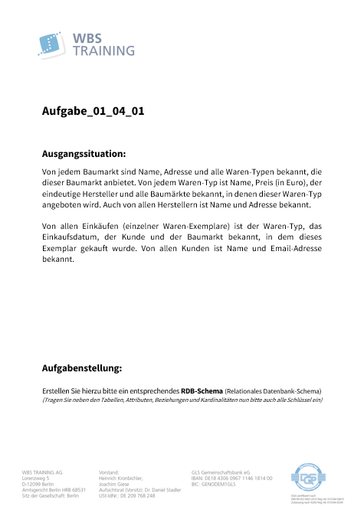
Gemeinsame Übung („Live-Coding“) -> A_01_04_01

Slide 17
Vielen Dank für Ihre Aufmerksamkeit!

